Slide 1



Bienvenue
Plateforme
Mon compte
Je suis candidat
Je suis accepté
Mon ECF
Je suis accepté
En échange universitaire
Mes démarches Etudes en France pour ma demande de visa

Slide 2

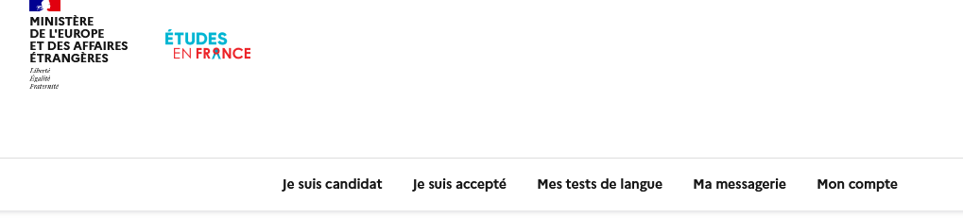

Bienvenue
Plateforme
Mon compte
Je suis candidat
Je suis accepté
Mon ECF
Mes Projets d’études
J’accède à mon espace "Je suis accepté"
Projets d’études
Si j’ai besoin d’un visa long séjour pour études je dois réaliser la démarche sur la plateforme Etudes en France.
Après inscription, je clique sur "Je suis accepté". (1)
1
Si vous êtes exempté de la procédure, vous devez prendre rendez-vous directement auprès de votre consulat de rattachement pour votre demande de visa.
2

Slide 3
Bienvenue
Plateforme
Mon compte
Je suis candidat
Je suis accepté
Mon ECF
Mes Projets d’études
J’accède à mon espace "Je suis accepté"
Projets d’études
J’ajoute au minimum un projet principal. Pour les étudiants en échange, il s’agit d’une acceptation pour un échange académique.
Pour compléter la demande, il faudra une lettre d’acceptation dans le programme d’échange signée, qui indique les dates de l’échange. Celle-ci est délivrée par l’université en France.
Je ne peux pas ajouter plusieurs acceptations pour une formation diplômante.
Pour déterminer votre projet principal, n’oubliez pas de cocher la case "Projet d’études principal".
3

Slide 4
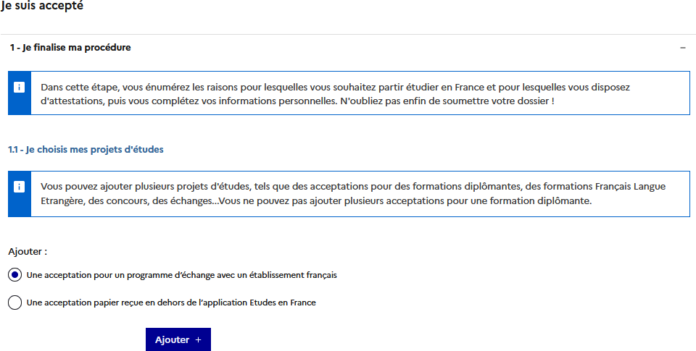
Bienvenue
Plateforme
Mon compte
Je suis candidat
Je suis accepté
Mon ECF
Programme d’échange académique
Je finalise ma procédure
Projets d’études
Je clique sur le volet "Je finalise ma procédure" et renseigne la section "Je choisis mes projets". (1)
Je choisis l’option "Une acceptation pour un programme d’échange avec un établissement français". (2)
Je clique sur "Ajouter". (3)
1
2
3
4

Slide 5
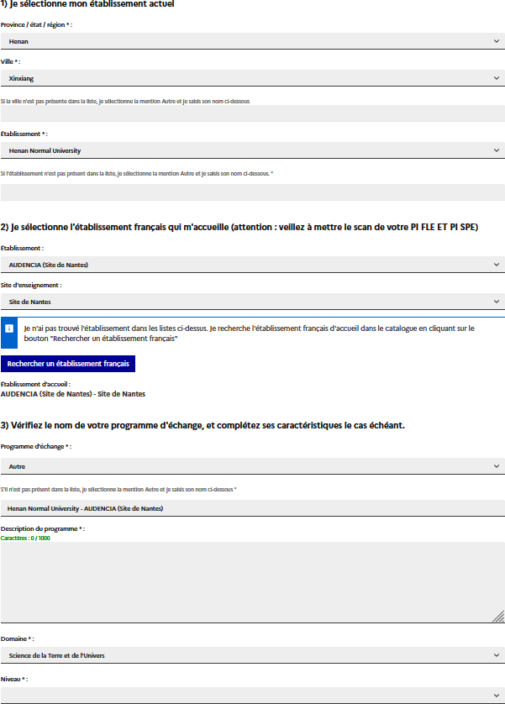
Bienvenue
Plateforme
Mon compte
Je suis candidat
Je suis accepté
Mon ECF
Programme d’échange académique
Projets d’études
Je décris mon programme d’échange
Je renseigne mon établissement actuel. (1)
Je sélectionne l’établissement
français qui m’accueille : si
l’établissement n’apparaît pas
en suggestion, je peux faire une recherche avancée. (2)
Je sélectionne mon
programme d’échange. S’il
n’apparaît pas en suggestion,
je choisis "Autre" (3) et je le décris. (4)
Je saisis tous les champs.
Si j’ai ajouté d’autres projets
d’études et s’il s’agit de mon
projet principal, je coche "c’est
mon projet principal". Les
autres (2 maximum) seront
considérés comme complémentaires.
J’enregistre.
1
2
3
4
5

Slide 6

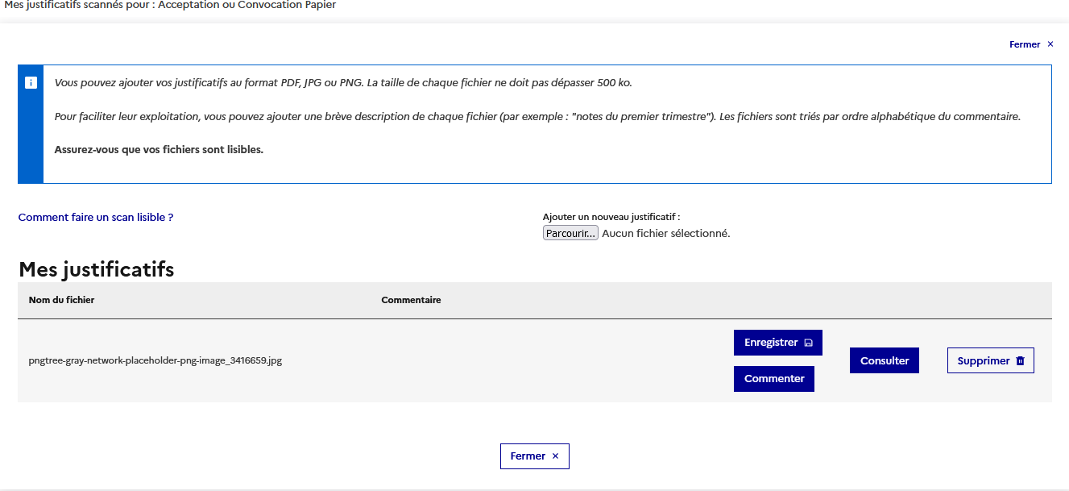

Bienvenue
Plateforme
Mon compte
Je suis candidat
Je suis accepté
Mon ECF
J’ajoute un justificatif d’admission
Si j’ai été accepté hors Études en France, je dois fournir un justificatif
Projets d’études
Après enregistrement de mon projet d’études, je clique sur le lien "Justificatifs". (1)
J’ajoute mon justificatif d’admission en cliquant sur parcourir. (2)
1
2
Besoin
6

Slide 7

Bienvenue
Plateforme
Mon compte
Je suis candidat
Je suis accepté
Mon ECF
Je saisis mes informations personnelles
Si j’ai été accepté hors Études en France, je saisis mes informations personnelles
Dossier pré-consulaire
Si mes informations personnelles sont en statut "Incomplet", je clique sur le lien pour renseigner le formulaire "Je saisis mes informations personnelles". (1)
Je suis la même procédure que pour "Je suis candidat" mais je remplis le formulaire dans mon espace "Je suis accepté". (2)
1
2
7

Slide 8
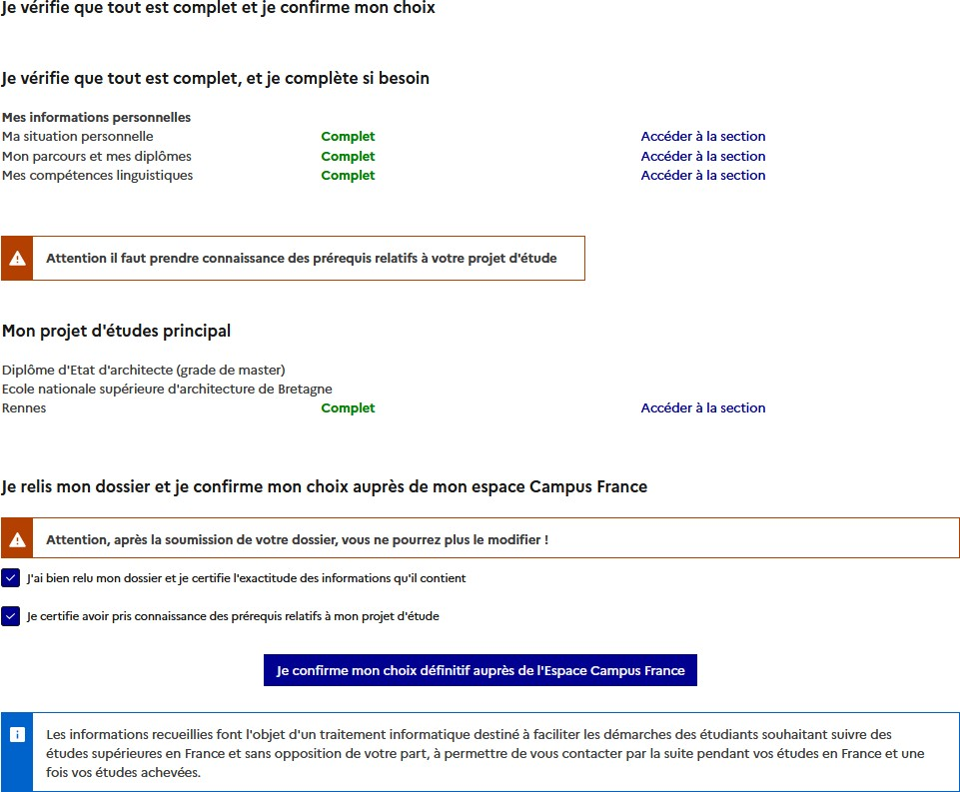
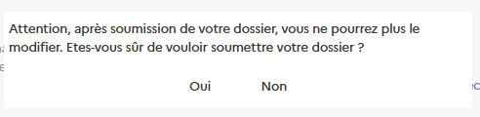
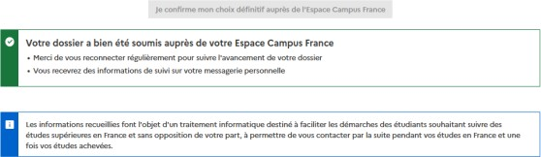
Bienvenue
Plateforme
Mon compte
Je suis candidat
Je suis accepté
Mon ECF
Je soumets mon dossier
Je vérifie et je soumets mon dossier pré-consulaire
Dossier pré-consulaire
Si tout est complet (1), je coche les deux cases (2) et je confirme. (3)
Un message de succès s’affiche et m’invite à consulter régulièrement mon espace "Je suis accepté" pour suivre l’avancement de mon dossier. (4)
Si je dois faire des corrections, je suis la même procédure que dans "Je suis candidat".
1
1
2
3
4
3
8

Slide 9
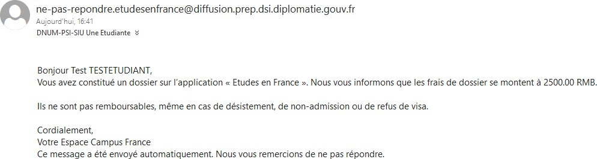
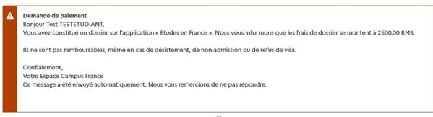
Bienvenue
Plateforme
Mon compte
Je suis candidat
Je suis accepté
Mon ECF
Je paie les frais de dossier
Je vérifie si j’ai reçu un mail de mon Espace Campus France
Si je suis invité à m’acquitter des frais de dossier, je suis la même procédure que pour "Je suis candidat".
Dossier pré-consulaire
9

Slide 10
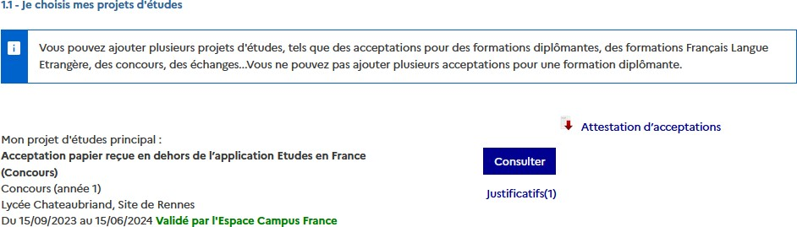
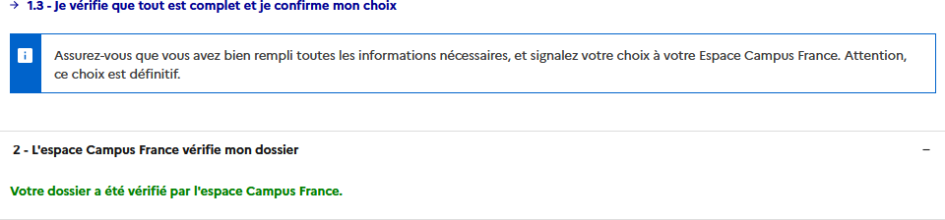
Bienvenue
Plateforme
Mon compte
Je suis candidat
Je suis accepté
Mon ECF
Je télécharge mon attestation
Je suis l’avancement de ma demande et je télécharge mon attestation
Dossier pré-consulaire
Mon dossier a été vérifié par l’Espace Campus France : mon parcours sur la plateforme est terminé. (1)
Je télécharge mon attestation d’acceptation aussi appelée "accord préalable
d’inscription". (2)
2
1
L’attestation est nécessaire pour la constitution de mon dossier consulaire.
Besoin
10

Slide 11

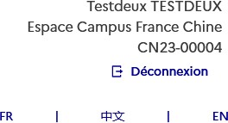
Bienvenue
Plateforme
Mon compte
Je suis candidat
Je suis accepté
Mon ECF
Je contacte le service consulaire
Je fais ma demande de visa auprès du service consulaire
Demande de visa
Je me rends sur le site France Visas : Accueil - France-Visas afin de déposer ma demande de visa long séjour pour études.
Je m’assure sur le site France Visas des justificatifs nécessaires à la constitution de mon dossier.
J’ai besoin de mon attestation d’acceptation et de connaître mon numéro d’identifiant Études en France (1) afin de réserver mon rendez-vous visa auprès de VFS
Je peux me faire accompagner par mon Espace Campus France dans mes démarches sur Etudes en France.
La réponse officielle à ma demande de visa me sera toujours communiquée par le service consulaire.
1
Les demandes de visa et leur suivi ne se font pas par la plateforme Études en France.
11

Slide 12

Mon ECF
Contactez Campus France Canada
Coordonnées des Espaces Campus France Canada
- Québec : montreal@campusfrance.org / +1-514-878-6205
- Ontario (sauf région d’Ottawa) et Manitoba : toronto@campusfrance.org / +1-416-847-1902
- Ville d'Ottawa, Nouvelle-Ecosse, Nouveau-Brunswick, Terre-Neuve-et-Labrador, Ile-du-Prince-Edouard : ottawa@campusfrance.org / +1-613-562-3778
- Colombie-Britannique, Alberta, Saskatchewan, Yukon, Territoires du Nord-Ouest : campusfrance.vancouver-cslt@diplomatie.gouv.fr / +1-604-637-5298

